Slide 1
Моделирование колец Сатурна
Проект подготовил Гойдин Максим
Научный руководитель: Алексей Байгашов

Slide 2
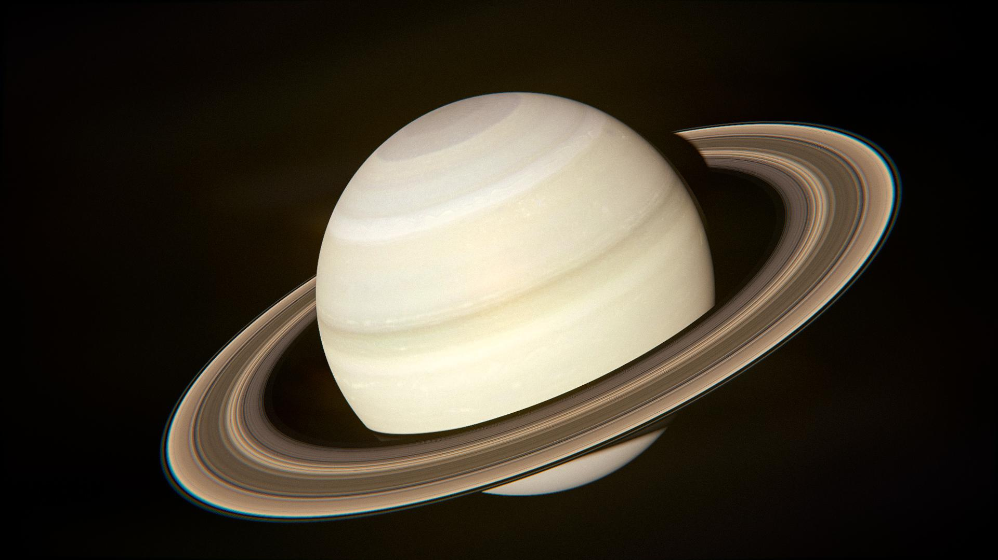
Цель
Улучшение восприятия системы колец Сатурна
Задача
Написать код программы на Python, которая будет создавать модель Сатурна с помощью библиотеки MatPlotLib и NumPy

Slide 3
Результат моделирования

Slide 4
Перспективы
Дальнейшем развитием работы может стать усовершенствование кода и добавление различных физических уравнений, которые помогут сделать модель реалистичнее. Также можно увеличить функционал программы.

